Slide 1
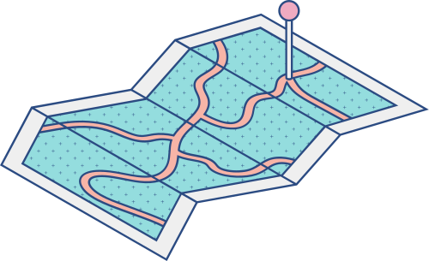





THỰC TẬP CƠ SỞ
XPath và CSS Selector

Slide 2

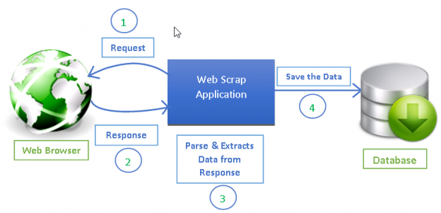
Tại sao phải sử dụng xpath và css selector ?

Slide 3

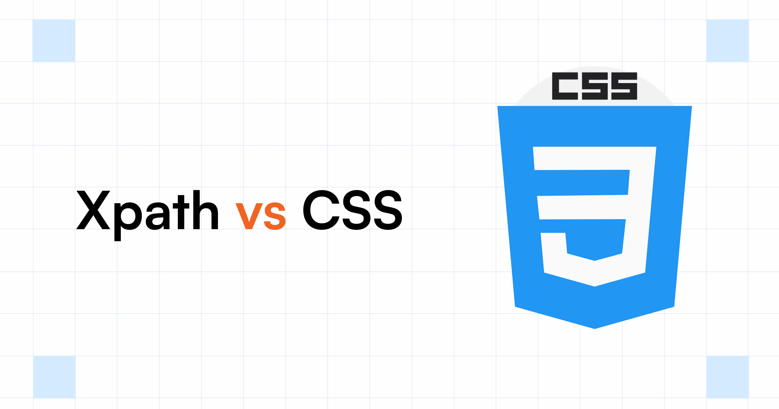
XPath và CSS Selector là đều được sử dụng trong quá trình định vị và chọn các phần tử trên trang web.

Slide 4

XPath là ngôn ngữ truy vấn được thiết kế để định vị các phần tử trong một tài liệu XML hoặc HTML.
Nó sử dụng cú pháp định dạng dựa trên cây của tài liệu.
Ví dụ: //div[@class='content'].

Slide 5
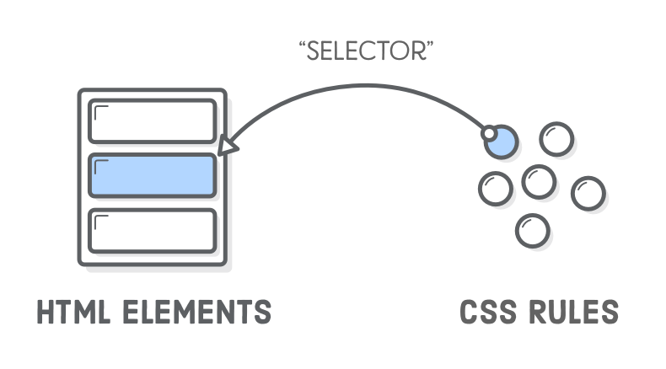
CSS Selector là một phương pháp được sử dụng trong CSS để chọn các phần tử trong HTML.
Nó sử dụng cú pháp dựa trên nguyên tắc chọn phần tử trong CSS.
Ví dụ: div.content.

Slide 6
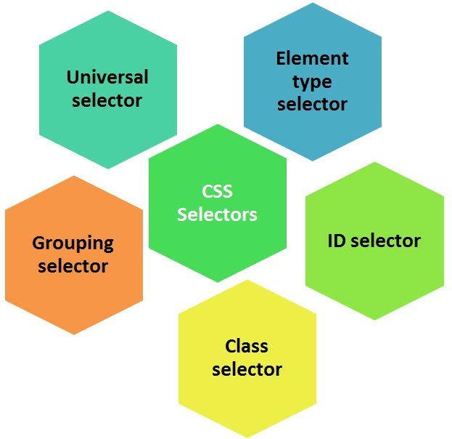

Slide 7


Cảm ơn đã lắng nghe

